Slide 1
Move with 6 DOF
Luis Felipe Epia

Slide 2
Escenario
“Obstáculos en forma de donas”
Dos Boids, uno con iluminación, y otro sin.
Escenario oscuro.

Slide 3

Movimiento
girar cámara eje xy
girar cámara eje yz
girar cámara eje xz
Movimiento eje y
movimiento eje x
movimiento eje z

Slide 4
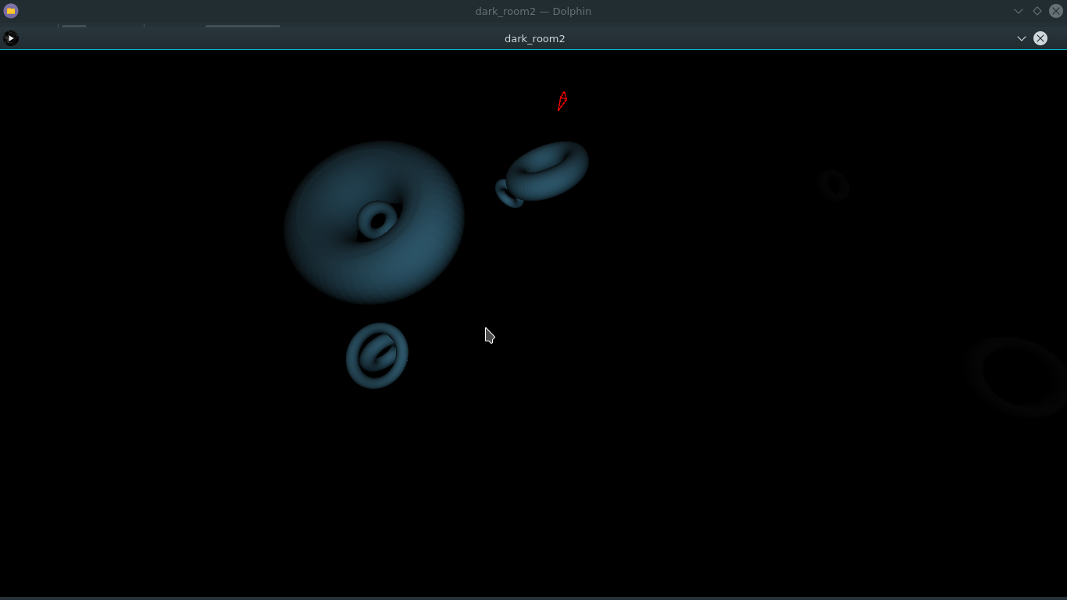
Sin sombras

Slide 5
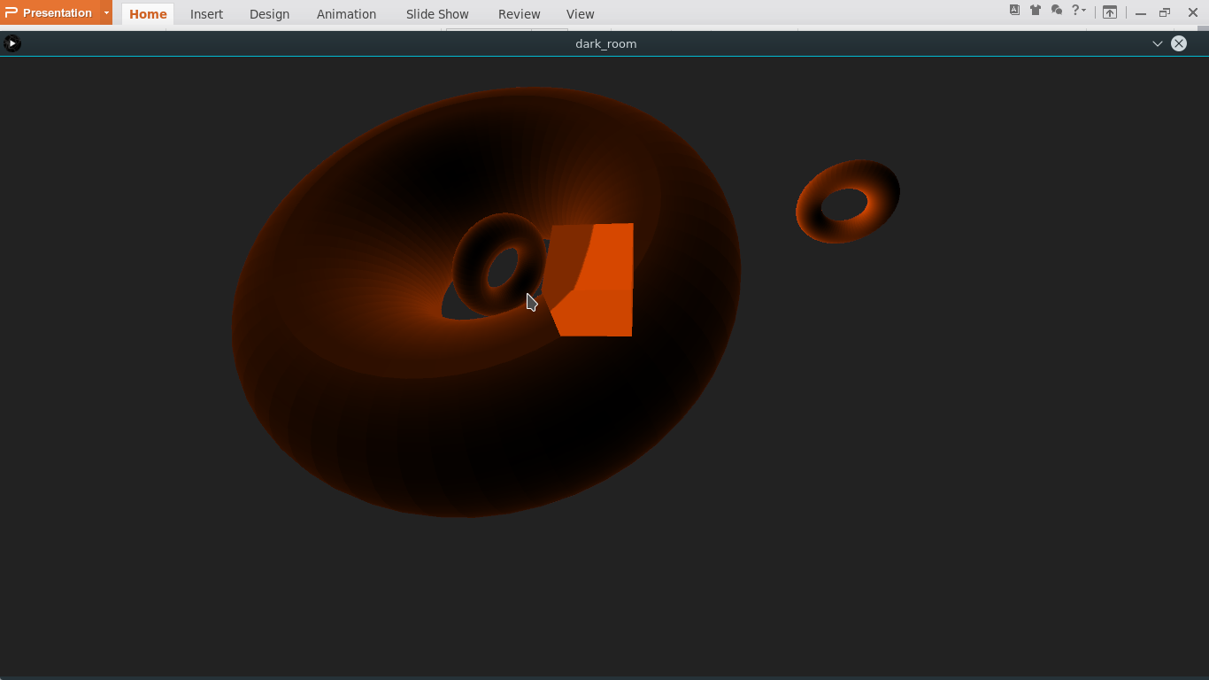
Con sombras

Slide 6
Sombras
Las sombras fueron generadas con un shader implementado en un tutorial.

